Slide 1
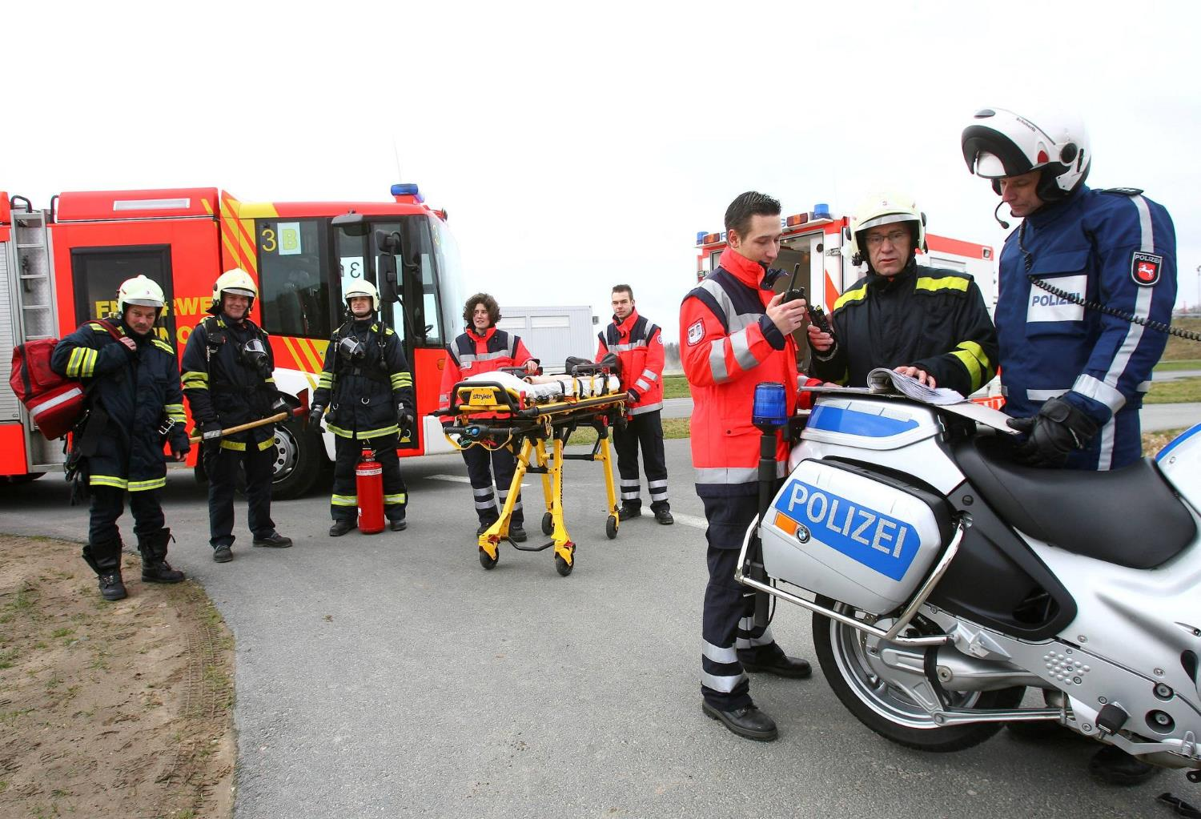
Bedienung von
Sepura Endgeräten

Slide 2
Änderungen zur Version August 2010
Telefonie aktualisiert
Repeater neu hinzugefügt
Gateway neu hinzugefügt
Layout bei einigen Folien geändert
Notrufzeit geändert
Umschaltung TMO/DMO mit # hinzugefügt (Nur für kommunale Programmierung)
Änderungen zur Version Januar 2011
Einzelruf (Vollduplex) entfällt
Redaktionelle Hinweise ergänzt
Änderung der Tastenbelegung Side-Key (Reset), Soft-Key (Verpasste Nachrichten) und * Taste ab Softwareversion K 1.3
Telefonie, Status, SDS aktualisiert
Toggeln hinzugefügt
Änderungen zur Version Juni 2013
Anpassung an den K11/P11
Lautsprecher Ein / Aus neu hinzugefügt
Favoritenordner neu hinzugefügt

Slide 3
Änderungen zur Version März 2015
Anpassung an den K13/P13
Tastenbezeichnung geändert (Softkey, Sidekey)
Tastenbelegungen aktualisiert (Ein-/Aus-Taste, *-Taste, )
Telefonie aktualisiert
Netzwerkwechsel neu hinzugefügt
Bedienhandapparate hinzugefügt
Notsignalgeber „Totmann“ hinzugefügt
Redaktionelle Anpassungen durchgeführt
Änderungen zur Version August 2016
Anpassung an den K15/P15
Lautsprecher – Mikrofone hinzugefügt
Menü Schriftgröße hinzugefügt
Redaktionelle Anpassungen durchgeführt

Slide 4
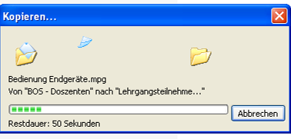
Bedienung von Endgeräten
Lernziel:
Bedienung Endgeräte
Von „Ausbilder“ nach „Lehrgangsteilnehmer“
Restdauer: 180 Minuten
Die LehrgangsteilnehmerInnen sollen die Endgeräte situationsbedingt selbstständig und sicher bedienen können

Slide 5
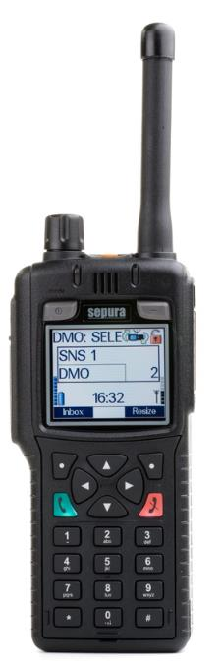
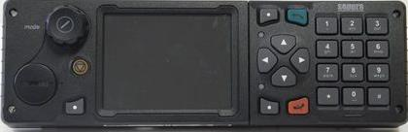
Endgeräte
Endgeräte im Digitalfunknetz
Handfunkgerät (HRT)
STP 8000
STP 9000
Bedienteil Mobilfunkgerät (MRT)
SRG 3900
Bildquellen: Selectric

Slide 6

Funktionen des Endgerätes
Handfunkgerät STP 8038 / 9038
TFT Farbdisplay
integrierter GPS-Empfänger
1 Watt Sendeleistung
Schnittstelle für BOS-Sicherheitskarte
Bildquellen: Selectric

Slide 7
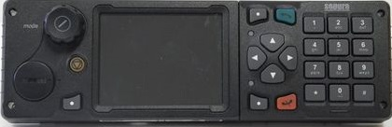
Funktionen des Endgerätes
Mobilfunkgerät SRG 3900
TFT Farbdisplay
integrierter GPS-Empfänger
3 Watt Sendeleistung
Schnittstelle für BOS-Sicherheitskarte
Bildquellen: Selectric

Slide 8
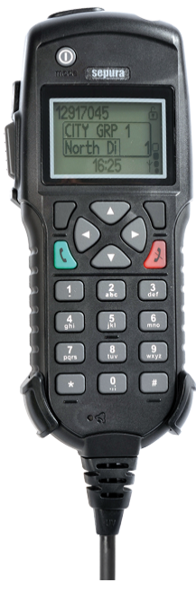
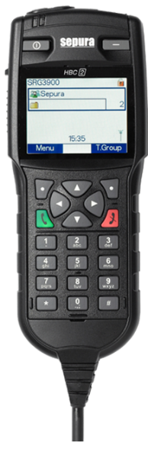
Funktionen des Endgerätes
Bedienhandapparate
Bedienhandapparat HBC
Kein Navi-Drehknopf dafür + und – Taste an der Oberseite
Keine Kontexttasten
Auswahl / Bestätigung über „grüne“ Taste
Abbruch / Löschen über „rote“ Taste
Bedienhandapparat HBC 2
Kein Navi-Drehknopf dafür + und – Taste an der Oberseite
Bildquellen: Selectric

Slide 9

Funktionen des Endgerätes
Allgemeine Elemente
Notruftaste
Antenne
NaviTM - Drehknopf
Nachrichten - LED
Status - LED
Halbduplexmikrofon
Ein-/Aus-/Modus-Taste
Softkey - Taste
Sidekey - Taste
Zubehöranschluss
Sendetaste (PTT)
Navigationstasten
Kontexttasten
Rote Telefontaste
Grüne Telefontaste
Tastenfeld für alphanumerische Eingabe
Vollduplexmikrofon
Bildquelle: Selectric

Slide 10
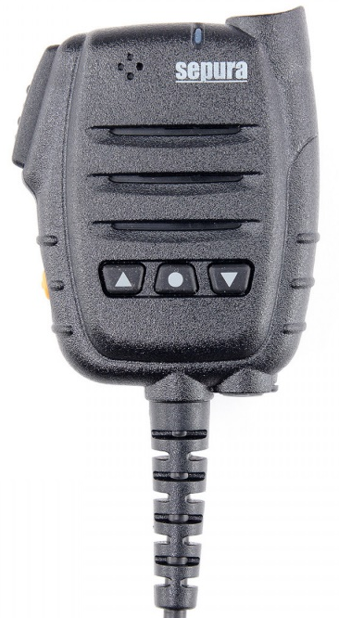
Funktionen des Endgerätes
Lautsprecher - Mikrofon
3
4
3
1
1
1
3
2
2
2
2
3
1
1 = Lautstärke erhöhen
2 = Lautstärke verringern
3 = Sprechwunsch senden
4 = Wechsel der Rufgruppe
Bildquellen: Selectric

Slide 11
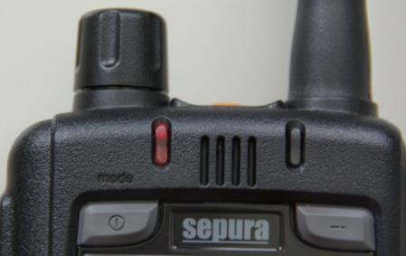
Funktionen des Endgerätes
Farben der Leuchtanzeige
Status-LED
rot
Dauernd: Gerät sendet
Blinkend: Schwache Batterie
grün
Dauernd: Gerät empfängt
Akku voll geladen
gelb
Dauernd: Gerät wird geladen
Blinkend: Sendesperre aktiv

Slide 12

Funktionen des Endgerätes
NaviTM - Drehknopf
Mit dem durchgängig drehbarem Drehknopf
verändern Sie die Lautstärke
bewegen Sie den Cursor innerhalb von Texten oder Auswahlmenüs
wählen Sie bei der Eingabe von Texten Schriftzeichen aus
Bildquelle: Selectric

Slide 13
Funktionen des Endgerätes
Ein- / Aus- / Modus - Taste
1 x drücken = Wechsel der Gesprächsgruppe
2 x drücken = Statusmitteilung auswählen
3 x drücken = Benutzerprofil auswählen
(kommunale Programmierung)
lange drücken = ausschalten
Bildquelle: Selectric

Slide 14
Funktionen des Endgerätes
Softkey - Taste
langes Drücken = Tastensperre Ein / Aus
Bei aktivierter Tastensperre sind alle Tasten außer der Sendetaste und der Notruftaste gesperrt.
Es erscheint folgendes Symbol im Display:
Bildquelle: Selectric

Slide 15
Funktionen des Endgerätes
Kontexttasten
Über kurzes Drücken der Kontexttasten kann eine Funktion schnell ausgeführt werden.
Diese können durch langes Drücken verändert werden. Somit ist eine individuelle Belegung möglich.
Bildquelle: Selectric

Slide 16
Funktionen des Endgerätes
* - Taste
kurzes Drücken = Tastensperre Ein / Aus
Die Tastatur kann gesperrt / entsperrt werden.
Bestätigung mit Kontexttaste „OK“ erforderlich
Es erscheint folgendes Symbol im Display:
langes Drücken = Verpasste Ereignisse
Schnellzugriff auf verpasste Nachrichten oder verpasste Anrufe
(kommunale Programmierung)
langes Drücken = direkte Tastensperre
(polizeiliche Programmierung)
Bildquelle: Selectric

Slide 17

Funktionen des Endgerätes
Navigationstasten
Zugang zu den Menüs
Menüebene aufwärts
Rückkehr zum Startbildschirm
(auch über rote Telefontaste)
Bewegen in den Menüs
Bildquelle: Selectric

Slide 18

Funktionen des Endgerätes
Sidekey - Taste
Durch das drücken der Side-Key Taste kann, innerhalb der Betriebsart, zwischen der aktuellen und der zuletzt verwendeten Rufgruppe gewechselt werden (Toggeln).
Bildquelle: Selectric

Slide 19
Funktionen des Endgerätes
Einschalten des Gerätes
Ein- / Aus-Taste kurz drücken und ca. 5 Sekunden warten
Das Gerät meldet sich mit dem zuletzt eingestellten Betriebszustand an.
Bildquelle: Selectric
Notes:
Nach einem Softwareupdate (Firmensoftware oder Geräteplug) ist beim Einschalten keine Rufgruppe eingestellt. Dieses muss manuell durch den Benutzer erfolgen.

Slide 20
Funktionen des Endgerätes
Lautstärke einstellen
NaviTM - Drehknopf nach links drehen
Dieses wird im Display durch einen Balken angezeigt.
Bildquelle: Selectric

Slide 21
Funktionen des Endgerätes
Töne Ein- / Ausschalten:
Sämtliche Töne wie z.B. Tastentöne, Warnmeldung usw. können abgeschaltet werden.
Menü – Einstellungen – Töne
Kontexttaste „Töne“ drücken
Bildquelle: Selectric

Slide 22
Funktionen des Endgerätes
Lautsprecher Ein- / Ausschalten:
Der Gerätelautsprecher und angeschlossene externe Lautsprecher können Stumm geschaltet werden.
Menü – Einstellungen – Lautsprecher
Kontexttaste „LSP“ drücken
Es erscheint folgendes Symbol im Display:
Bildquelle: Selectric

Slide 23
Funktionen des Endgerätes
Vibrationsalarm:
Eine Anrufsignalisierung und / oder der Eingang einer SDS und / oder das Auslösen eines Notrufes kann durch einen Vibrationsalarm signalisiert werden.
Menü – Einstellungen – Vibration
Bildquelle: Selectric

Slide 24
Funktionen des Endgerätes
Displaybeleuchtung
Die Displaybeleuchtung kann verändert sowie ein- und ausgeschaltet werden durch:
Menü – Einstellungen – Beleuchtung
(Intensität durch NaviTM - Drehknopf verändern)
Bildquelle: Selectric

Slide 25
Funktionen des Endgerätes
Umschalten der Betriebsart
Der Wechsel der Betriebsart kann auf verschiedene Arten durchgeführt werden:
Kontexttaste „Modus“ drücken
Menü – Einstellungen – Betriebsmodus
# Taste lange drücken (kommunale Programmierung)
Bildquelle: Selectric

Slide 26
Funktionen des Endgerätes
Übertragungssperre:
Wenn die Übertragungssperre aktiv ist, sendet das Funkgerät keine Signale an das Netz.
Es können nur Gespräche, Status- und Kurzmitteilungen empfangen werden.
Wird die Notruftaste gedrückt, wird die Übertragungssperre automatisch deaktiviert.
Menü – Einstellungen – Kein Senden
Kontexttaste „K.Senden“ drücken
Es erscheint folgendes Symbol im Display:
Bildquelle: Selectric

Slide 27
Funktionen des Endgerätes
Ändern der Schriftgröße
Die Schriftgröße kann auf verschiedene Arten gewechselt werden:
Kontexttaste „Schrift“ drücken
Menü – Einstellungen – Schriftgröße
Bildquelle: Selectric

Slide 28


Funktionen des Endgerätes
Gruppenruf
Sender
Empfänger A
Empfänger B
Empfänger C
Alle Teilnehmer befinden sich in der gleichen Gruppe
Drücken der Sendetaste
Gesprächsabwicklung zwischen mehreren Teilnehmern
Verwendung der Verkehrsart Wechselverkehr
Sperrung der Sendetasten bei den Empfängern
Bildquelle: Selectric

Slide 29
Funktionen des Endgerätes
Direktruf
ISSI 01234567
Eingabe der ISSI
Drücken der Sendetaste
Gesprächsabwicklung zwischen zwei Teilnehmern
andere Teilnehmer in der aktuell gewählten Gruppe können nicht mithören
Verwendung der Verkehrsart Wechselverkehr
Bildquelle: Selectric

Slide 30
Funktionen des Endgerätes
Wechsel der Gesprächsgruppe
Innerhalb eines Gruppenordners wird die Gesprächsgruppe wie folgt gewechselt:
2
1
Ein / Aus – Taste 1x drücken
Mit NaviTM - Drehknopf Gesprächsgruppe auswählen
Sendetaste drücken oder ca. 5 Sekunden warten
3
Bildquelle: Selectric

Slide 31
Funktionen des Endgerätes
Wechsel des Gruppenordners
In der Betriebsart TMO wird der Gruppenordner folgendermaßen gewechselt:
3
1
Ein / Aus – Taste 1x drücken
Mit Navigationstasten ◄► Gruppenordner auswählen
Ggf. mit NaviTM - Drehknopf Gesprächsgruppe auswählen
Sendetaste drücken oder ca. 5 Sekunden warten
4
2
Bildquelle: Selectric

Slide 32
Funktionen des Endgerätes
Favoritengruppen:
Häufig verwendete Rufgruppen können im
Rufgruppenordner „Favoriten“ abgespeichert werden.
Abspeichern:
Menü – Gruppe/Ordner – Neue Gruppe –
Optionen – Einfügen – „Gruppe Auswählen“ – mit Sendetaste bestätigen
Löschen:
Menü – Gruppe/Ordner – „Gruppe Auswählen“ – Optionen – Löschen
Bildquelle: Selectric
Notes:
32

Slide 33
Funktionen des Endgerätes
Statusmitteilung versenden
Eine Statusmitteilung kann im TMO an:
ein im Gerät programmiertes Ziel (in der Regel die zuständige Leitstelle)
einen bestimmten Teilnehmer (ISSI)
die komplette Gesprächsgruppe
an eine fremde Leitstelle gesendet werden
Bildquelle: Selectric

Slide 34
Funktionen des Endgerätes
Tastenbelegung
0 = Priorisierter Sprechwunsch
1 = Einsatzbereit auf Funk
2 = Einsatzbereit auf Wache
3 = Einsatzauftrag übernommen
4 = Am Einsatzort eingetroffen
5 = Sprechwunsch (einsatzbezogen)
6 = Nicht einsatzbereit
7 = Einsatzgebunden
8 = Bedingt Verfügbar
9 = Handquittung / Fremdanmeldung
* = Tastensperre / Verpasste Ereignisse
# = EDV - Abfrage (polizeiliche Programmierung)
# = Wechsel TMO-DMO (kommunale Programmierung)
Bildquelle: Selectric

Slide 35
Funktionen des Endgerätes
Status an festes Ziel versenden
Entsprechende Ziffer auf dem Tastenfeld ca. 3 Sekunden drücken
2
1
Status an individuelles Ziel versenden
Ein / Aus – Taste 2 x drücken
Mit NaviTM - Drehknopf Status auswählen
Senden oder grüne Telefontaste drücken
Empfänger auswählen
Senden oder grüne Telefontaste drücken
3
a
4
Bildquelle: Selectric

Slide 36
Funktionen des Endgerätes
Status an andere Leitstelle versenden
Menü - Leitstellen oder Kontexttaste „Leitstelle“drücken
Einen Ordner mit der grünen Telefontaste öffnen
Die erforderliche Leitstelle mit der Kontexttaste „Setzen“ auswählen
Status und Notruf werden nun an die ausgewählte Leitstelle gesendet.
Die eigene Leitstelle muss bei Rückkehr wieder erneut ausgewählt werden.
2
1
3
Bildquelle: Selectric

Slide 37
Funktionen des Endgerätes
Kurzmitteilungen (SDS) versenden
Eine SDS kann an:
einen bestimmten Teilnehmer (ISSI) (nur im TMO)
die komplette Gesprächsgruppe gesendet werden (TMO + DMO)
Bildquelle: Selectric

Slide 38
Funktionen des Endgerätes
Kurzmitteilung erstellen
Menü – SDS schreiben – erstellen oder Kontexttaste „SDS schr.“ drücken
Erstellen drücken
Text der SDS mittels Tastatur oder NaviTM – Drehknopf eingeben
Optionen drücken
Speichern oder Senden drücken
Empfänger auswählen
Senden oder grüne Telefontaste drücken
Bildquelle: Selectric

Slide 39
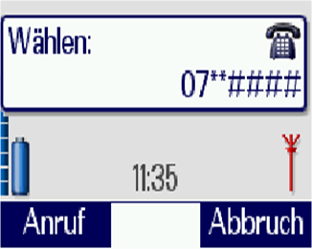
Funktionen des Endgerätes
Telefonie
Telefonnummer wählen
Mit Navigationstaste ▼oder ▲ in den Telefonbetrieb wechseln
Grüne Telefontaste drücken
Zubehör am HRT (z.B. Handmikrofon) muss vorher entfernt werden
2
3
1
Bildquelle: Selectric, NABK
Notes:
Aufbau der Verbindung in öffentliche oder private Telefonnetze im Vollduplex
Keine ankommenden Gespräche aus dem öffentlichen Netz möglich

Slide 40
Funktionen des Endgerätes
Notruftaste
Notruf
Drücken der Notruftaste (min. 2 Sekunden)
Das Gerät sendet ohne Drücken der Sendetaste für eine vorher programmierte Zeit (15s Senden – 30s Empfangen)
Wird die Sendetaste betätigt ist der Zeitintervall außer Kraft gesetzt
Die Leitstelle kann unter Beachtung der gesetzlichen Regelungen zur Gefahrenabwehr und Strafverfolgung die „Hot Mic‘“ Funktion aktivieren
Bildquelle: Selectric
Notes:
Momentan ist die Gesamtzeit des Notrufes auf 3 Minuten begrenzt.
Der Teilnehmer der den Notruf ausgelöst hat, kann diesen wieder beenden durch drücken der Gesprächsende Taste oder der Kontexttaste Abbruch
Eine TTB kann denn Notruf beenden bzw. unterbrechen vor Ablauf der 60 Minuten.

Slide 41

Funktionen des Endgerätes
Notsignalgeber – „Totmann“ (nur STP 9000)
Ein / Aus – Taste 3 x drücken
Mit NaviTM - Drehknopf das Profil „Totmann“ auswählen
Es erscheint folgendes Symbol im Display:
2
1
Zeit bis Voralarm: 30 Sekunden
Zeit zwischen Vor- und Hauptalarm: 30 Sekunden
Durch bewegen können die Alarme zurückgesetzt werden
Bildquelle: Selectric

Slide 42
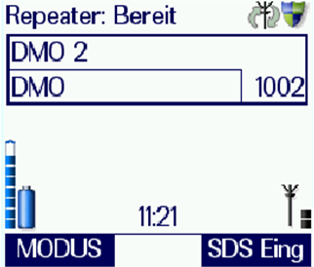
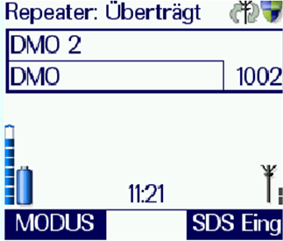
Funktionen des Endgerätes
Repeater
Kontexttaste „Modus“ drücken
Menü – Einstellungen - Betriebsmodus
Nur in der Betriebsart DMO möglich
Von dem Repeatergerät kann weiterhin gesendet und empfangen werden
Bildquelle: Selectric, NABK

Slide 43
Funktionen des Endgerätes
Gateway
Die TMO – Rufgruppe muss vorher eingestellt sein, die DMO – Rufgruppe kann auch nach der Inbetriebnahme des Gateway geändert werden.
Kontexttaste „Modus" drücken
Menü – Einstellungen - Betriebsmodus
Nur mit MRT möglich
Von dem Gatewaygerät kann nicht gesendet und empfangen werden
Bildquelle: Selectric

Slide 44
Funktionen des Endgerätes
Netzwerk wechseln:
Auswahl zwischen den Netzwerken:
BOS - Netz (BOS - Net)
Objektfunkversorgung TMO-A1 (OV TMO-A1)
Objektfunkversorgung TMO-A2 (OV TMO-A2)
Menü – Netzwerk wechseln
Kontexttaste „Netzwahl“ drücken
Bildquelle: Selectric

Slide 45

Funktionen des Endgerätes
GPS
Menü – Geräteinformationen – GPS
Position drücken
Bestimmung des Standortes in Grad – Minuten mit Dezimalstellen
Freier Blick zum Himmel notwendig
Bildquelle: Selectric, Novatel
Notes:
Es findet zur Zeit keine automatische Versendung des GPS Standortes an eine Leitstelle oder ähnliches statt.
Bei Auslösung des Notruf werden die GPS Daten übermittelt.
Es kann eine Anlassbedingte Abfrage durch die Leitstelle erfolgen (z.B. für einen Einsatz)

Slide 46
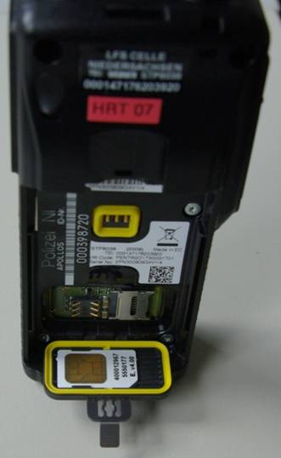
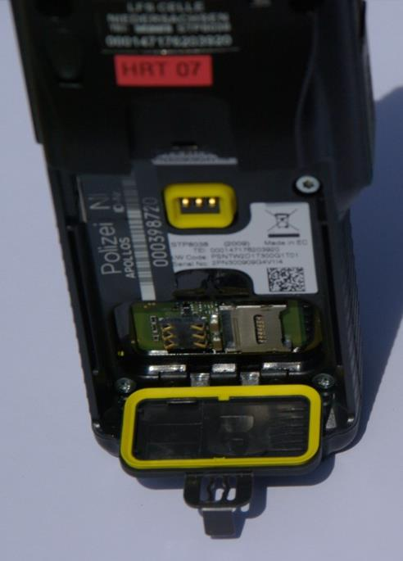
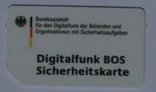
Verwendung der BOS - Sicherheitskarte
Bildquelle: NABK
Notes:
Die Karte sollte nicht zu oft aus dem Gerät genommen und wieder in das Gerät eingesteckt werden, da sich die Kontakte der Karte schnell abnutzen.

Slide 47
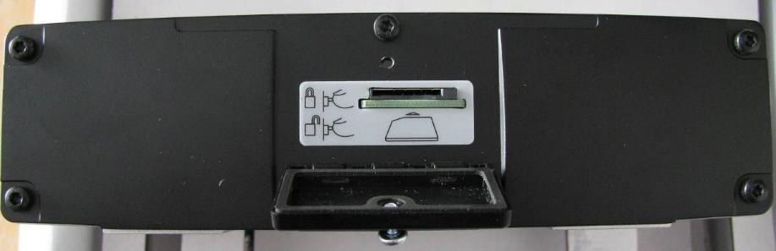
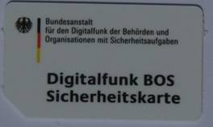
Verwendung der BOS - Sicherheitskarte
BOS - Sicherheitskarte MRT (S/E abgesetzt vom Bedienteil)
Bildquelle: NABK

Slide 48
Verwendung der BOS - Sicherheitskarte
Um einen hohen Sicherheitsstandard zu erreichen, ist die Inbetriebnahme des Endgerätes nur mit der BOS – Sicherheitskarte möglich
Auf der BOS – Sicherheitskarte sind folgende Informationen hinterlegt:
Netzzugangsdaten
operativ taktische Adresse
Kryptozertifikat und –schlüssel
Berechtigungen

Slide 49
Verwendung der BOS - Sicherheitskarte
Weitere Informationen zur BOS – Sicherheitskarte:
Der Verlust der Karte ist sofort zu melden
Häufiger Kartenwechsel führt zum vorzeitigen Verschleiß
Endgeräte sind ohne oder mit einer temporär gesperrten BOS-Sicherheitskarte dem autorisierten Service zu übergeben

Slide 50
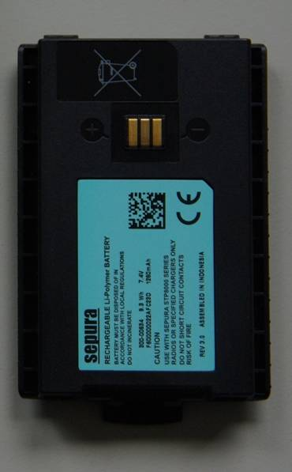
Gerätepflege
Der Akku
Lithium Polymer Akku
- geringer Memoryeffekt
- geringe Selbstentladung
- Temperaturbereich ca. 0°C - 60°C
Bildquelle: NABK

